Slide 1
STEAM VEIKLA
,,Žvirbliukų” gr.

Slide 2
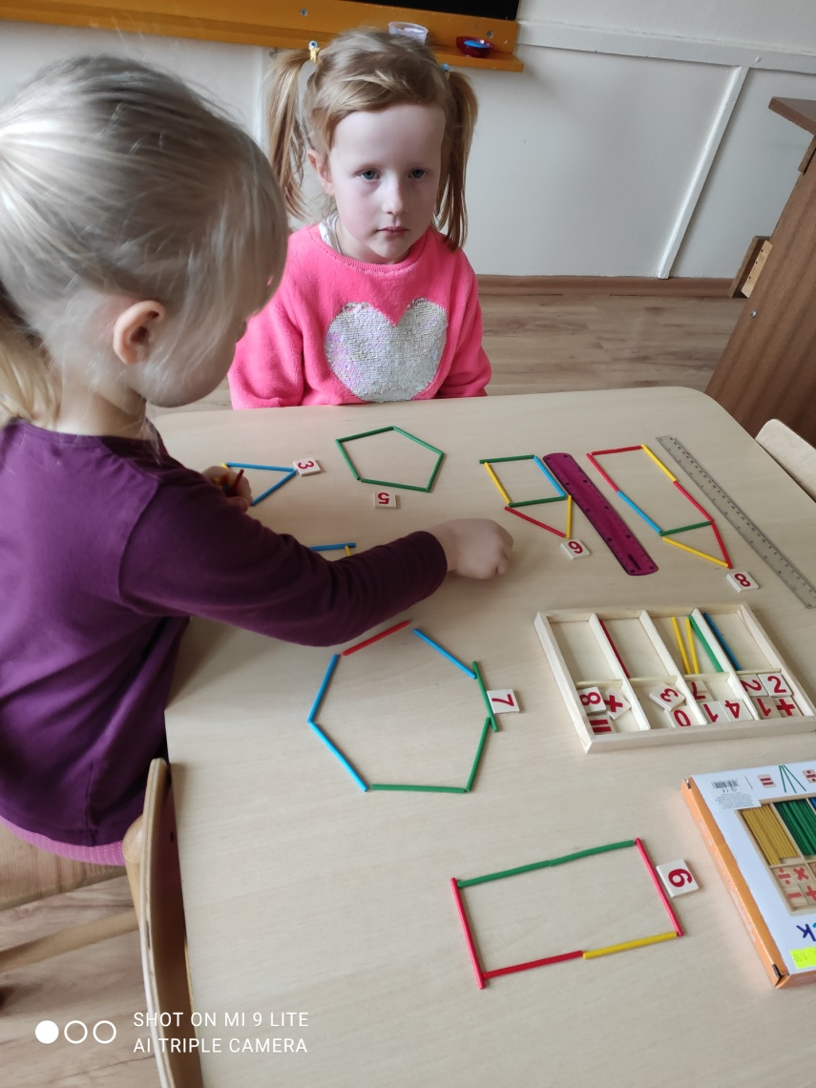
,,Matematikos pasaulyje”
4-5 metų

Slide 3
Vaikai įtvirtina geometrines figūras, dėliodami iš įvairiaspalvių pagaliukų, juos skaičiuoja, pažymi skaitmeniu. Iš geometrinių figūrų pastato įvairaus dydžio namus, juos matuoja liniuote.

Slide 4
